Slide 1
Лекция 6. Потоки

Slide 2
До сих пор концепцию процесса можно было охарактеризовать двумя свойствами.
1) Владение ресурсами (resource ownership). Процесс включает виртуальное адресное пространство, в котором содержится образ процесса. Образ процесса представляет собой коллекцию из кода, данных, стека и атрибутов, определенных в управляющем блоке процесса. Время от времени процесс может владеть такими ресурсами, как основная память, каналы и устройства ввода-вывода или файлы. Операционная система выполняет защитные функции, предотвращая нежелательные взаимодействия процессов на почве владения ресурсами.

Slide 3
2) Планирование/выполнение (scheduling/execution). Выполнение процесса осуществляется путем выполнения кода одной или нескольких программ. Это выполнение процесса может чередоваться с выполнением других процессов. Поэтому процесс имеет такие параметры, как состояние (выполняющийся процесс, готовый к выполнению процесс и т.д.) и приоритет диспетчеризации, и представляет собой сущность, по отношению к которой операционная система выполняет планирование и диспетчеризацию.

Slide 4
Данные характеристики (планирование и владение ресурсами) являются независимыми и что операционная система может рассматривать их по отдельности. Во многих операционных системах (в особенности современных) именно так и происходит. Чтобы различать две приведенные выше характеристики, единицу диспетчеризации обычно называют потоком (thread) или облегченным процессом (lightweight process), а единицу владения ресурсами - процессом (process) или заданием (task).
Кроме того, термин облегченнный процесс используется в трех значениях:
1) Эквивалентен термину поток (thread),
2) обозначает поток особого вида, ювестный как поток уровня ядра (kernel-level thread),
3) (в операционной системе Solaris) элемент, отображающий пользовательские потоки на потоки уровня ядра.

Slide 5
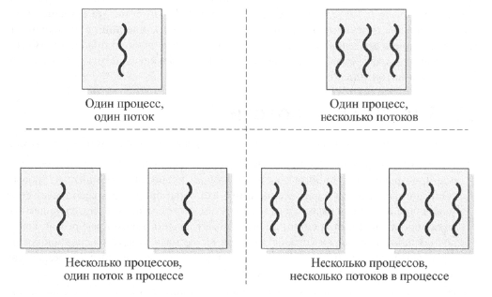
Многопоточность
Многопоточностью (multithreading) называется способность операционной системы поддерживать в рамках одного процесса несколько параллельных путей выполнения. Традиционный подход, при котором каждый процесс представляет собой единый поток выполнения, называется однопоточным подходом.

Slide 6
В многопоточной среде процесс определяется как структурная единица распределения ресурсов, а также структурная единица защиты. С процессами связаны следующие элементы.
Виртуальное адресное пространство, в котором содержится образ процесса.
Защищенный доступ к процессорам, другим процессам (при межпроцессном обмене информацией), файлам и ресурсам ввода-вывода (устройствам и каналам).

Slide 7
В рамках процесса могут находиться один или несколько потоков, каждый из которых обладает следующими характеристиками.
Состояние выполнения потока (выполняющийся, готовый к выполнению и т.д.).
Сохраненный контекст не выполняющегося потока; один из способов рассмотрения потока - считать его независимым счетчиком команд, работающим в рамках процесса.
Стек выполнения.
Статическая память, выделяемая потоку для локальных переменных.
Доступ к памяти и ресурсам процесса, которому этот поток принадлежит; этот доступ разделяется всеми потоками данного процесса.

Slide 8
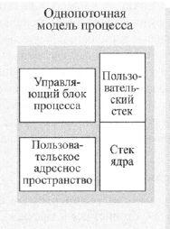
В однопоточной модели процесса (в которой не имеется концепции потока, отличной от концепции процесса) в его представление входят управляющий блок этого процесса и пользовательское адресное пространство, а также стеки ядра и пользователя, с помощью которых осуществляются вызовы процедур и возвраты из них при выполнении процесса. Пока процесс работает, он управляет регистрами процессора. Когда выполнение процесса прерывается, содержимое регистров процессора сохраняется в памяти.

Slide 9
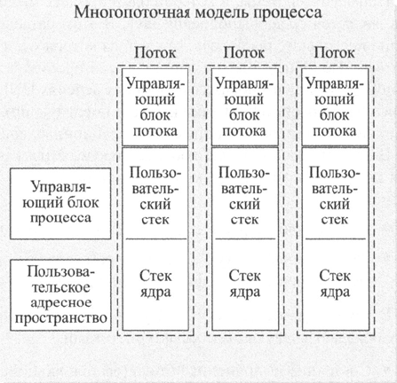
В многопоточной среде с каждым процессом тоже связаны единственный управляющий блок и адресное пространство, но теперь для каждого потока создаются свои отдельные стеки, а также свой управляющий блок, в котором содержатся значения регистров, приоритет и другая информация о состоянии потока.

Slide 10
Таким образом, все потоки процесса разделяют между собой состояние и ресурсы этого процесса. Они находятся в одном и том же адресном пространстве и имеют доступ к одним и тем же данным. Если один поток изменяет в памяти какие-то данные, то другие потоки во время своего доступа к этим данным имеют возможность отследить эти изменения. Если один поток открывает файл с правом чтения, другие потоки данного процесса тоже могут читать из этого файла.

Slide 11
Преимущества
1. Для создания нового потока в уже существующем процессе необходимо намного меньше времени, чем для создания нового процесса. Исследования показали, что скорость создания потоков в UNIX на порядок превышает скорость создания процессов.
2 . Поток можно завершить намного быстрее, чем процесс.
3. Переключение между потоками в рамках одного и того же процесса происходит намного быстрее переключения между процессами.
4. При использовании потоков повышается эффективность обмена информацией между двумя выполняющимися программами. В большинстве операционных систем обмен между независимыми процессами происходит с участием ядра, в функции которого входит обеспечение защиты, и механизма, необходимого для осуществления обмена. Однако благодаря тому, что различные потоки одного и того же процесса используют одну и ту же область памяти и одни и те же файлы, они могут обмениваться информацией без участия ядра.

Slide 12
Таким образом , если приложение или функцию нужно реализовать в виде набора взаимосвязанных модулей, намного эффективнее реализовать ее в виде набора потоков, чем в виде набора отдельных процессов.
Примером приложения, в котором можно удачно применить потоки, является файловый сервер. При получении каждого нового файлового запроса программа управления файлами может порождать новый поток. Из-за того, что серверу приходится обрабатывать очень большое количество запросов, за короткий промежуток времени будет создаваться и удаляться множество потоков. Если такая серверная программа работает на многопроцессорной машине, то на разных процессорах в рамках одного процесса может одновременно выполняться несколько потоков. Кроме того, из-за того что процессы или потоки файлового сервера должны совместно использовать данные из файлов, а следовательно, координировать свои действия, рациональнее использовать потоки и общую область памяти, а не процессы и обмен сообщениями.

Slide 13
Примеры использования потоков
1. Работа в приоритетном и фоновом режимах. В качестве примера можно привести программу электронных таблиц, в которой один из потоков может отвечать за отображение меню и считывать ввод пользователя, а другой - выполнять команды пользователя и обновлять таблицу. Такая схема часто увеличивает воспринимаемую пользователем скорость работы приложения, позволяя пользователю начать ввод следующей команды еще до завершения выполнения предыдущей.

Slide 14
2. Асинхронная обработка. Элементы асинхронности в программе можно реализовать в виде потоков. Например, в качестве меры предосторожности на случай отключения электричества можно сделать так, чтобы текстовый редактор каждую минуту сбрасывал на диск содержимое буфера оперативного запоминающего устройства. Можно создать поток, единственной задачей которого будет создание резервной копии и который будет планировать свою работу непосредственно с помощью операционной системы. Это позволит обойтись без помещения в основную программу замысловатого кода, обеспечивающего проверку соблюдения временного графика или координацию ввода и вывода.

Slide 15
3. Скорость выполнения. Многопоточный процесс может производить вычисления с одной порцией данных, одновременно считывая с устройства ввода-вывода следующую порцию. В многопроцессорной системе несколько потоков одного и того же процесса могут выполняться одновременно. Таким образом, даже несмотря на то, что один поток может быть заблокирован операцией ввода-вывода для чтения пакета данных, другой поток может продолжать выполняться.
4. Модульная структура программы. Программы, осуществляющие разнообразные действия или выполняющие множество вводов из различных источников и выводов в разные места назначения, легче разрабатывать и реализовывать с помощью потоков.

Slide 16
В операционной системе, поддерживающей потоки, планирование и диспетчеризация осуществляются на основе потоков; таким образом, большая часть информации о состоянии процесса, имеющей отношение к его выполнению, поддерживается в структурах данных на уровне потоков.
Если процесс приостанавливается, то при этом предполагается, что его адресное пространство будет выгружено из основной памяти. Поскольку все потоки процесса используют одно и то же адресное пространство, все они должны одновременно перейти в состояние приостановленных. Соответственно, прекращение процесса приводит к прекращению всех составляющих его потоков.

Slide 17
Состояние потоков
Основными состояниями потоков, как и процессов, являются состояние выполнения потока, состояние готовности и состояние блокировки. Вообще говоря, состояние приостановки нет смысла связывать с потоками, потому что такие состояния логичнее рассматривать на уровне процессов. В частности, если процесс приостанавливается, обязательно приостанавливаются все его потоки, потому что все они совместно используют адресное пространство этого процесса.

Slide 18
Состояние потоков
1. Порождение. Обычно одновременно с новым процессом создается его поток. Далее, в рамках одного и того же процесса один поток может породить другой поток, определив его указатель команд и аргументы. Новый поток создается со своим контекстом регистров и стековым пространством, после чего он помещается в очередь готовых к выполнению потоков.
2. Блокирование. Если потоку нужно подождать наступления некоторого события, он блокируется (при этом сохраняются содержимое его пользовательских регистров, счетчика команд, а также указатели стеков). После этого процессор может перейти к выполнению другого готового потока.
3. Разблокирование. Когда наступает событие, ожидание которого блокировало поток, последний переходит в состояние готовности.
4. Завершение. После завершения потока его контекст регистров и стеки удаляются.

Slide 19
На рисунке показана программа, выполняющая два вызова удаленных процедур (remote procedure call - RPC) на двух разных машинах, чтобы получить результат после их совместного выполнения. В однопоточной программе результаты получаются последовательно, поэтому программа должна ожидать, пока от каждого сервера по очереди будет получен ответ. Переписав программу так, чтобы для каждого вызова удаленной процедуры она использовала отдельный поток, можно получить существенный выигрыш в скорости.

Slide 20
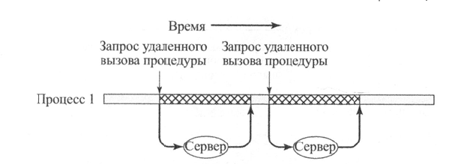
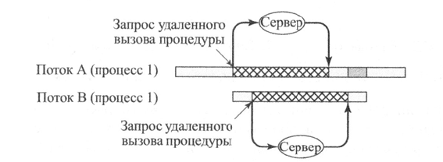

Slide 21
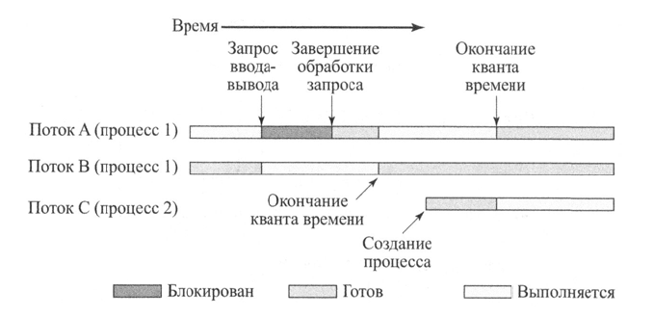
Если такая программа работает на однопроцессорной машине, то запросы будут генерироваться последовательно; результаты тоже будут получены последовательно, однако программа будет ожидать двух ответов одновременно.
В однопроцессорных системах многозадачность позволяет чередовать различные потоки нескольких процессов. В примере чередуются три потока, принадлежащие двум процессам. Передача управления от одного процесса другому происходит либо тогда, когда блокируется выполняющийся поток, либо когда заканчивается интервал времени, отведенный для его выполнения.

Slide 22
Типы потоков
Обычно выделяют две общие категории потоков: пользовательские потоки, или потоки на уровне пользователя (user-level threads - ULT), и потоки на уровне ядра (kernel-level threads - KLT). Потоки второго типа в литературе иногда называются потоками, поддерживаемые ядром или облегченными процессами (lightweight processes).

Slide 23
Пользовательские потоки
В программе, полностью состоящей из ULТ-потоков, все действия по управлению потоками выполняются самим приложением; ядро, по сути, и не подозревает о существовании потоков. Чтобы приложение было многопоточным, его следует создавать с применением специальной библиотеки, представляющей собой пакет программ для работы с потоками на уровне ядра. Такая библиотека для работы с потоками содержит код, с помощью которого можно создавать и удалять потоки, производить обмен сообщениями и данными между потоками, планировать их выполнение, а также сохранять и восстанавливать их контекст.
Пользовательское пространство
Библиотека потоков
Пространство ядра

Slide 24
По умолчанию приложение в начале своей работы состоит из одного потока, и его выполнение начинается как выполнение этого потока. Такое приложение вместе с составляющим его потоком размещается в едином процессе, который управляется ядром. Выполняющееся приложение (процесс которого находится в состоянии выполнения) в любой момент времени может породить новый поток, который будет выполняться в пределах того же процесса.
Пользовательское пространство
Библиотека потоков
Пространство ядра

Slide 25
Новый поток создается с помощью вызова специальной подпрограммы из библиотеки, предназначенной для работы с потоками. Управление к этой подпрограмме переходит в результате вызова процедуры. Библиотека потоков создает структуру данных для нового потока, а потом передает управление одному из готовых к выполнению потоков данного процесса, руководствуясь некоторым алгоритмом планирования. Когда управление переходит к библиотечной подпрограмме, контекст текущего потока сохраняется, а когда управление возвращается к потоку, его контекст восстанавливается. Этот контекст в основном состоит из содержимого пользовательских регистров, счетчика команд и указателей стека.

Slide 26
Поток 1
Поток 2
Готовый к выпол.
Выполн.
Готовый к выпол.
Выполн.
Блокир.
Блокир.
Процесс B
Готовый к выпол.
Выполн.
Блокир.
Notes:
Предположим, что выполняется поток 2, входящий в процесс В

Slide 27
Приложение, в котором выполняется поток 2, может произвести системный вызов, например запрос ввода-вывода, который блокирует процесс В. В результате этого вызова управление перейдет к ядру. Ядро вызывает процедуру ввода-вывода, переводит процесс В в состояние блокировки и передает управление другому процессу. Тем временем поток 2 процесса В все еще находится в состоянии выполнения в соответствии со структурой данных, поддерживаемой библиотекой потоков. Важно отметить, что поток 2 не выполняется в том смысле, что он работает с процессором; однако библиотека потоков воспринимает его как выполняющийся.

Slide 28
Поток 1
Поток 2
Готовый к выпол.
Выполн.
Готовый к выпол.
Выполн.
Блокир.
Блокир.
Процесс B
Готовый к выпол.
Выполн.
Блокир.

Slide 29
В результате прерывания по таймеру управление может перейти к ядру; ядро определяет, что интервал времен процессу В, истек. Ядро переводит процесс В в состояние готовности и передает управление другому процессу. В это время, согласно структуре данных, которая поддерживается библиотекой потоков, поток 2 процесса В по-прежнему будет находиться в состоянии выполнения.

Slide 30
Поток 1
Поток 2
Готовый к выпол.
Выполн.
Готовый к выпол.
Выполн.
Блокир.
Блокир.
Процесс B
Готовый к выпол.
Выполн.
Блокир.

Slide 31
Поток 2 достигает точки выполнения, когда ему требуется, чтобы поток 1 процесса В выполнил некоторое действие. Он переходит в заблокированное состояние, а поток 1 - из состояния готовности в состояние выполнения. Сам процесс остается в состоянии выполнения.

Slide 32
Поток 1
Поток 2
Готовый к выпол.
Выполн.
Готовый к выпол.
Выполн.
Блокир.
Блокир.
Процесс B
Готовый к выпол.
Выполн.
Блокир.

Slide 33
Преимущества потоков на пользовательском уровне
1) Переключение потоков не предусматривает переход в режим ядра, так как структуры данных для управления потоками находятся в адресном пространстве одного и того же процесса. Поэтому для управления потоками процессу не нужно переключаться в режим ядра. Благодаря этому обстоятельству удается избежать накладных расходов, связанных с двумя переключениями режимов (пользовательского режима в режим ядра и обратно).

Slide 34
2) Планирование может выполняться с учетом специфики приложения. Для одних приложений может лучше подойти простой алгоритм планирования по круговому алгоритму, а для других - алгоритм планирования, основанный на использовании приоритета. Алгоритм планирования может подбираться для конкретного приложения, причем это не повлияет на алгоритм планирования, заложенный в операционной системе.

Slide 35
3) Использование потоков на пользовательском уровне может работать в любой операционной системе. Для их поддержки в ядро системы не потребуется вносить никаких изменений. Библиотека потоков представляет собой набор утилит, работающих на уровне приложения и совместно используемых всеми приложениями.

Slide 36
Недостатки потоков на пользовательском уровне
1) В типичной операционной системе многие системные вызовы являются блокирующими. Когда в потоке, работающем на пользовательском уровне, выполняется системный вызов, блокируется не только данный поток, но и все потоки того процесса, к которому он относится.

Slide 37
2) В стратегии с наличием потоков только на пользовательском уровне приложение не может воспользоваться преимуществами многопроцессорной системы, так как ядро закрепляет за каждым процессом только один процессор. Поэтому несколько потоков одного и того же процесса не могут выполняться одновременно. Фактически у нас получается многозадачность на уровне приложения в рамках одного процесса. Несмотря на то что даже такая многозадачность может привести к значительному увеличению скорости работы приложения, имеются приложения, которые работали бы гораздо лучше, если бы различные части их кода могли выполняться одновременно.

Slide 38
Решение
1) если писать приложение не в виде нескольких потоков, а в виде нескольких процессов. Однако при таком подходе основные преимущества потоков сводятся на нет: каждое переключение становится не переключением потоков, а переключением процессов, что приводит к значительно большим накладным затратам.
2) преобразование блокирующего системного вызова в неблокирующий, известный как jacketing. Например, вместо непосредственного вызова системной процедуры ввода-вывода поток вызывает подпрограмму-оболочку, которая производит ввод-вывод на уровне приложения. В этой программе содержится код, который проверяет, занято ли устройство ввода-вывода. Если оно занято, поток передает управление другому потоку (что происходит с помощью библиотеки потоков). Когда наш поток вновь получает управление, он повторно осуществляет проверку занятости устройства ввода-вывода.

Slide 39
Потоки на уровне ядра
В программе, работа которой полностью основана на потоках, работающих на уровне ядра, все действия по управлению потоками выполняются ядром. В области приложений отсутствует код, предназначенный для управления потоками. Вместо него используется интерфейс прикладного программирования (application programming interface - API) средств ядра, управляющих потоками. Примером такого подхода является операционная система Windows.

Slide 40
Ядро поддерживает информацию контекста процесса как единого целого, а также контекстов каждого отдельного потока процесса. Планирование выполняется ядром на основе потоков. С помощью такого подхода удается избавиться от двух упомянутых ранее основных недостатков потоков пользовательского уровня.
Пользовательское пространство
Пространство ядра
P

Slide 41
Преимущества
1) ядро может одновременно осуществлять планирование работы нескольких потоков одного и того же процесса на нескольких процессорах.
2) при блокировке одного из потоков процесса ядро может выбрать для выполнения другой поток этого же процесса.
3) процедуры ядра могут быть многопоточными.

Slide 42
Недостатки
1) Передача управления от одного потока другому в рамках одного и того же процесса приходится переключаться в режим ядра.
Время задержек потоков (мс)
Операция | Пользовательские потоки | Потоки на уровне ядра | Процессы
Нулевое ветвление | 34 | 948 | 11300
Ожидание сигнала | 37 | 441 | 1840

Slide 43
Применение многопоточности на уровне ядра дает выигрыш по сравнению с процессами, так и многопоточность на пользовательском уровне дает выигрыш по сравнению с многопоточностью на уровне ядра. Однако на деле возможность этого дополнительного выигрыша зависит от характера приложений. Если для большинства переключений потоков приложения необходим доступ к ядру, то схема с потоками на пользовательском уровне может работать не намного лучше, чем схема с потоками на уровне ядра.

Slide 44
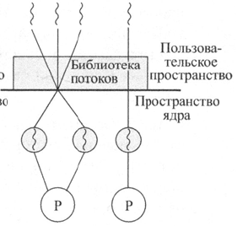
Комбинированные подходы
В комбинированных системах создание потоков выполняется полностью в пользовательском пространстве, там же, где и код планирования и синхронизации потоков в приложениях. Несколько потоков на пользовательском уровне, входящих в состав приложения, отображаются в такое же или меньшее число потоков на уровне ядра. Программист может изменять число потоков на уровне ядра, подбирая его таким, чтобы оно позволило достичь наилучших результатов.

Slide 45
При комбинированном подходе несколько потоков одного и того же приложения могут выполняться одновременно на нескольких процессорах, а блокирующие системные вызовы не приводят к блокировке всего процесса. При надлежащей реализации такой подход будет сочетать в себе преимущества подходов, в которых применяются только потоки на пользовательском уровне или только потоки на уровне ядра, сводя недостатки каждого из этих подходов к минимуму.

Slide 46
Соотношение между потоками и процессами
Потоки: процессы | Описание | Примеры систем
1:1 | Каждый поток реализован в виде отдельного процесса с собственным адресным пространством и со своими ресурсами | Традиционные реализации системы UNIX
M:1 | Для процесса задаются адресное пространство и динамическое владение ресурсами. В рамках этого процесса может быть создано несколько потоков | OS/2, Windows NT, Solaris, Linux, OS/390, МАСН
1:M | Поток может переходить из среды одного процесса в среду другого процесса. Это облегчает перенос потоков из одной системы в другую | Ra (Clouds), Emerald
M:N | Сочетает в себе подходы, основанные на соотношениях М:1и1:М | TRIX

Slide 47
Соответствие нескольких потоков нескольким процессам
В ней используются понятия домена и потока. Домен - это статический объект, состоящий из адресного пространства и портов, через которые можно отправлять и получать сообщения. Поток - это единая выполняемая ветвь, обладающая стеком выполнения и характеризующаяся состоянием процессора, а также информацией по планированию.

Slide 48
Как и в других рассматривавшихся ранее многопоточных подходах, в рамках одного домена могут выполняться несколько потоков. При этом удается получить уже описанное повышение эффективности работы. Однако имеется также возможность осуществлять деятельность одного и того же пользователя или приложения в нескольких доменах. В этом случае имеется поток, который может переходить из одного домена в другой.

Slide 49
Рассмотрим программу, в которой используется подпрограмма ввода-вывода. В многозадачной среде, в которой пользователю позволено создавать процессы, основная программа может сгенерировать новый процесс для управления вводом-выводом, а затем продолжить свою работу. Однако если для дальнейшего выполнения основной программы необходимы результаты операции ввода-вывода, то она должна ждать, пока не закончится работа nодпрограммы ввода-вывода. Подобное приложение можно осуществить такими способами.

Slide 50
1) Реализовать всю программу в виде единого процесса.
Недостатки этого подхода связаны с управлением памятью. Эффективно организованный как единое целое процесс может занимать в памяти много места, в то время как для подпрограммы ввода-вывода требуется относительно небольшое адресное пространство. Из-за того что подпрограмма ввода-вывода выполняется в адресном пространстве более объемной программы, во время выполнения ввода-вывода весь процесс должен оставаться в основной памяти либо операция ввода-вывода будет выполняться с применением свопинга. То же самое происходит и в случае, когда и основная программа, и подпрограмма ввода-вывода реализованы в виде двух потоков в одном адресном пространстве.

Slide 51
2) Основная программа и подпрограмма ввода-вывода реализуются в виде двух отдельных процессов.
Это приводит к накладным затратам, возникающим в результате создания подчиненного процесса. Если ввод-вывод производится достаточно часто, то необходимо будет либо оставить такой подчиненный процесс активным на все время работы основного процесса, что связано с затратами на управление ресурсами, либо часто создавать и завершать процесс с подпрограммой, что приведет к снижению эффективности.

Slide 52
3) Реализовать действия основной программы и подпрограммы ввода-вывода как единый поток.
Однако для основной программы следует создать свое адресное пространство (свой домен), а для подпрограммы ввода-вывода - свое. Таким образом, поток в ходе выполнения программы будет переходить из одного адресного пространства в другое. Операционная система может управлять этими двумя адресными пространствами независимо, не затрачивая никаких дополнительных ресурсов на создание процесса. Более того, адресное пространство, используемое подпрограммой ввода-вывода, может использоваться совместно с другими простыми подпрограммами ввода-вывода.

Slide 53
Соответствие одного потока нескольким процессам
В области распределенных операционных систем (разрабатываемых для управления распределенными компьютерными системами) представляет интерес концепция потока как основного элемента, способного переходить из одного адресного пространства в другое.

Slide 54
В операционной системе Clouds поток является единицей активности с точки зрения пользователя. Процесс имеет вид виртуального адресного пространства с относящимся к нему управляющим блоком. После создания поток начинает выполнение в рамках процесса. Потоки могут переходить из одного адресного пространства в другое и даже выходить за рамки машины (т.е. переходить из одного компьютера в другой). При переходе в другое место поток должен нести с собой определенную информацию – такую, как управляющий терминал, глобальные параметры и сведения по его планированию (например, приоритет).

Slide 55
Подход является эффективным способом изоляции пользователя и программиста от деталей распределенной среды. Деятельность пользователя может ограничиваться одним потоком, а перемещение этого потока из одной машины в другую может быть обусловлено функционированием операционной системы, руководствующейся такими обстоятельствами, как необходимость доступа к удаленным ресурсам или выравнивание загрузки машин.

Slide 56

Многоядерность и многопоточность

Slide 57
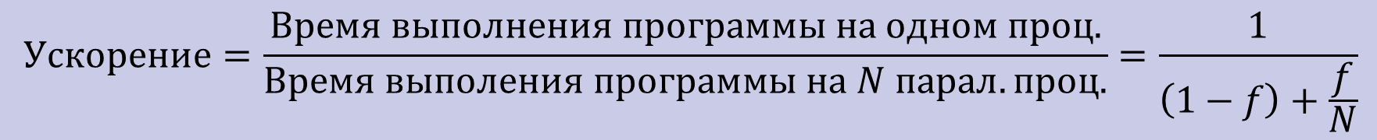
Производительность программного обеспечения в многоядерных системах
Потенциальные преимущества многоядерных систем в смысле производительности зависят от способности эффективно использовать параллельные ресурсы, доступные приложению. Давайте сначала сосредоточимся на одном приложении, работающем в многоядерной системе. Закон Амдала гласит:
$$Ускорение=\frac{Время выполнения программы на одном проц.}{Время выполения программы на N парал. проц.}=\frac{1}{\left(1−f\right)+\frac{f}{N}}$$

Slide 58
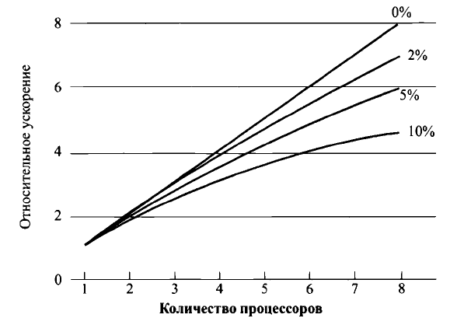
Ускорение для различного количества последовательного кода

Slide 59
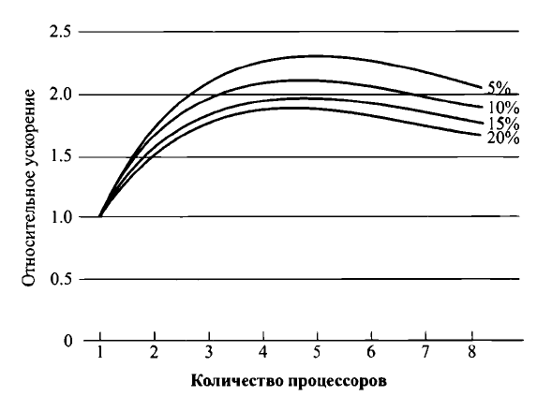
Ускорение с учетом накладных расходов

Slide 60
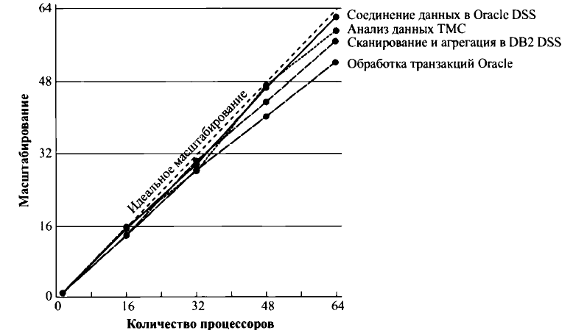
Масштабирование загрузок баз данных в многопроцессорных системах

Slide 61
Помимо серверного программного обеспечения общего назначения, имеется ряд классов приложений, получающих преимущества от возможности масштабирования пропускной способности с увеличением количества ядер.
Изначально многопоточные приложения. Многопоточные приложения характеризуются небольшим количеством процессов с большим количеством потоков. Примерами таких приложений являются Lotus Domino и Siebel CRM.
Многопроцессные приложения. Многопроцессные приложения характеризуются большим количеством однопоточных процессов. Примерами многопроцессных приложений являются база данных Oracle, SAP и PeopleSoft.

Slide 62
Приложения Java. Приложения Java тесно связаны с потоками. Язык Java не только значительно облегчает написание многопоточных приложений; сама виртуальная машина Java является многопоточным процессом, который обеспечивает планирование и управления памятью Jаvа-приложений.
Приложения в нескольких экземплярах. Даже если отдельное приложение не масштабируется, чтобы получить преимущества от использования большого числа потоков, все еще возможно получить выгоды от многоядерной архитектуры, запуская несколько экземпляров приложения одновременно. Если несколько экземпляров приложения требуют определенной степени изоляции, для предоставления каждому из них собственной отдельной и безопасной среды выполнения можно использовать технологию виртуализации (для аппаратного обеспечения операционной системы).

Slide 63
Управление процессами и потоками в Linux
В операционной системе Linux процесс, или задание, представляется структурой данных task_struct. В этой структуре данных информация разбита на следующие категории.
Состояние. Состояние выполнения процесса (выполняющийся, готовый к выполнению, приостановленный, остановленный, зомби).
Информация по планированию. Информация, которая нужна операционной системе Linux для планирования процессов. Процесс может быть обычным или выполняющимся в реальном времени; кроме того, он обладает некоторым приоритетом. Процессы, выполняющиеся в реальном времени, планируются до обычных процессов; в каждой из категорий можно использовать относительные приоритеты. Счетчик ведет отсчет времени, отведенного процессу.
Идентификаторы. Каждый процесс обладает собственным уникальным идентификатором процесса (PID), а также идентификаторами пользователя и группы. Идентификатор группы применяется для того, чтобы назначить группе пользователя права доступа к ресурсам.

Slide 64
Обмен информацией между процессами. В операционной системе Linux используется такой же механизм межпроцессного взаимодействия (IPC).
Связи. Каждый процесс содержит в себе связи с параллельными ему процессами, с родственными ему процессами (с которыми он имеет общий родительский процесс) и со всеми своими дочерними процессами.
Время и таймеры. Сюда входят время создания процесса, а также количество процессорного времени, затраченного на данный процесс. С процессом также могут быть связаны интервальные таймеры (один или несколько). Интервальный таймер задается в процессе с помощью системного вызова; после истечения периода таймера процессу отправляется соответствующий сигнал. Таймер может быть создан для одноразового или периодического использования.

Slide 65
Файловая система. Содержит в себе указатели на все файлы, открытые данным процессом.
Адресное пространство. Определяет отведенную данному процессу виртуальную память.
Контекст, зависящий от процессора. Информация по регистрам и стеку, составляющая контекст данного процесса.

Slide 66
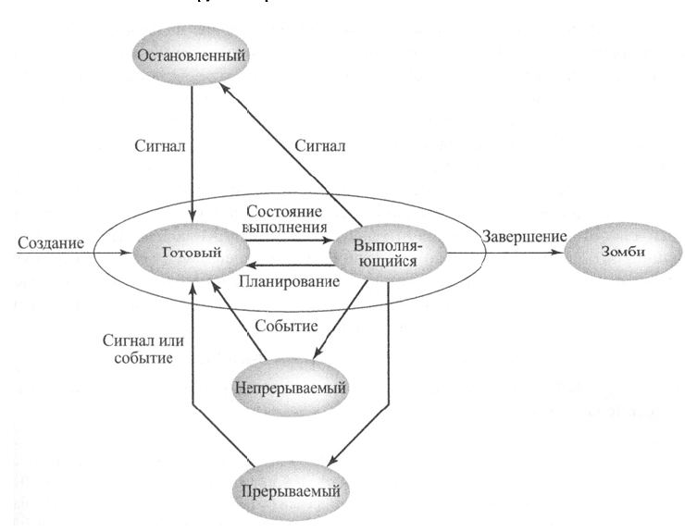
Модель процессов и потоков в Linux

Slide 67
Выполняющийся. Это состояние отвечает на самом деле двум состояниям: текущий процесс либо выполняется, либо готов к выполнению.
Прерываемый. Это состояние блокировки, в котором процесс ожидает наступления события, например завершения операции ввода-вывода, освобождения ресурса или сигнала от другого процесса.
Непрерываемый. Это состояние блокировки другого рода. Его отличие от предыдущего состоит в том, что в непрерываемом состоянии процесс непосредственно ожидает выполнения какого-то аппаратного условия, поэтому он не воспринимает никаких сигналов.
Остановленный. Процесс был остановлен и может быть продолжен только при соответствующем воздействии другого процесса. Например, процесс, который находится в состоянии отладки, может перейти в состояние остановки.
Зомби. Процесс был прекращен, но по какой-то причине его структура остается в таблице процессов.

Slide 68
Традиционные UNIХ-системы поддерживают один поток выполнения для каждого процесса, в то время как современные UNIХ-системы обычно предоставляют поддержку нескольких потоков на уровне ядра для каждого процесса. Как и традиционные системы UNIX, старые версии ядра Linux не поддерживают многопоточность. Вместо этого приложения необходимо было разрабатывать с набором функций библиотеки пользовательского уровня (наиболее популярной из которых является библиотека pthread (POSIX thread), причем все потоки отображаются на один процесс уровня ядра).

Slide 69
Linux предоставляет уникальное решение, состоящее в том, что оно не признает различие между потоками и процессами. Используя механизм, похожий на облегченные процессы Solaris, пользовательские потоки отображаются на процессы уровня ядра. Несколько потоков пользовательского уровня, которые составляют единый процесс уровня пользователя, отображаются на процессы уровня ядра Linux, которые разделяют один и тот же идентификатор группы. Это позволяет данным процессам совместно использовать ресурсы, такие как файлы и память, и избегать необходимости переключения контекста, когда планировщик выполняет переключение между процессами в одной и той же группе.

Slide 70
В Linux новый процесс создается путем копирования атрибутов текущего процесса. Можно клонировать новый процесс так, что он будет разделять такие ресурсы, как файлы, обработчики сигналов и виртуальная память. Когда два процесса разделяют одну и ту же виртуальную память, они функционируют как потоки в пределах одного процесса. Однако для потока не определяется отдельный тип структуры данных. Вместо обычной функции fork() процессы создаются в Linux с помощью вызова clone() .Эта команда включает в себя в качестве аргументов набор флагов. Традиционный системный вызов fork() реализуется в Linux как системный вызов clone() со сброшенными флагами.

Slide 71
Флаги клонирования
CLONE_NEWPID: создание нового пространства имен PID.
CLONE_PARENT: вызывающий процесс и новое задание разделяют один и тот же родительский процесс.
CLONE_SYSVSEM: применение семантики SEM_UNDO из System V.
CLONE_THREAD: вставка процесса в ту же группу потоков, что и родительский процесс. Если этот флаг имеет значение true, он неявно обеспечивает установку флага CLONE_PARENT.
CLONE_VM: совместное использование адресного пространства (дескриптор памяти и все таблицы страниц).
CLONE_FS: совместное использование информации о файловой системе (включая текущий рабочий каталог, корень файловой системы и маску umask).
CLONE_FILES: совместное использование таблицы дескрипторов файлов. Создание или закрытие файлового дескриптора распространяется на другой процесс, так же как и изменения флагов файлового дескриптора с помощью системного вызова fcntl().

Slide 72
С каждым процессом в Linux связан набор пространств имен. Пространство имен позволяет процессу (или нескольким процессам, которые разделяют одно и то же пространство имен) иметь представление системы, отличное от такового у других процессов, которые имеют другие связанные с ними пространства имен. Пространства имен и cgroups являются основой облегченной виртуализации Linux, которая представляет собой функциональную возможность, предоставляющую процессу или группе процессов иллюзию, что они являются единственными процессами в системе. Эта функция широко используется проектами Linux Containers. В настоящее время имеется шесть пространств имен в Linux: mnt, pid, net, ipc, uts и user.

Slide 73
Пространства имен создаются путем системного вызова clone(), который получает в качестве параметра один из шести флагов пространств имен (CLONE_NEWNS, CLONE_NEWPID, CLONE_NEWNET, CLONE_NEWIРС, CLONE_NEWUTS и CLONE_NEWUSER). Процесс может также создать пространство имен с помощью системного вызова unshare() с одним из этих флагов; в отличие от вызова clone() в этом случае новый процесс не создается; создается только новое пространство имен, которое присоединяется к вызывающему процессу.

Slide 74
Пространство имен MNT
Данное пространство имен обеспечивает процесс некоторым представлением иерархии файловой системы таким образом, что два процесса с различными пространствами имен mnt будут видеть различные иерархии файловых систем. Все файловые операции, которые выполняет процесс, применяются только к файловой системе, видимой процессу.

Slide 75
Пространство имен UTS
Пространство имен UTS (UNIX timesharing) связано с системным вызовом Linux uname( ) . Этот вызов возвращает имя и информацию о текущем ядре, включая имя системы в рамках некоторой определяемой реализацией сети, а также имя домена NIS. NIS (Network Information Service – сетевая информационная служба) представляет собой стандартную схему, используемую всеми крупными UNIX и UNIХ-подобными системами. Она позволяет группе машин в домене NIS совместно использовать общий набор конфигурационных файлов, что, в свою очередь, позволяет системному администратору настроить клиентские системы NIS с использованием только минимальной конфигурации данных и добавлять, удалять или изменять данные конфигурации из одного местоположения. Применение пространства имен UTS позволяет варьировать параметры инициализации и настройки для различных процессов в одной и той же системе.

Slide 76
Пространство имен IPC
Пространство имен IPC изолирует некоторые ресурсы межпроцессного взаимодействия (IPC), такие как семафоры, РОSIХ-очереди сообщений и многое другое. Таким образом, программист может использовать механизмы параллелизма, обеспечивающие межпроцессное взаимодействие между процессами, которые разделяют одно и то же пространство имен IPC.

Slide 77
Пространство имен PID
Пространства имен PID изолируют пространства идентификаторов процессов, так что процессы в разных пространствах имен PID могут иметь одинаковые PID. Эта возможность используется в программном инструментарии Linux Checkpoint/Restore In Userspace (CRIU). Используя этот инструмент, можно приостановить запущенное приложение (или его часть) и сбросить его на жесткий диск в виде набора файлов. Затем можно использовать эти файлы для восстановления и запуска приложения на этом же компьютере или на другом узле для продолжения его работы. Отличительной особенностью проекта CRIU является то, что он в основном реализован в пространстве пользователя (после ряда неудачных попыток его реализации в основном в ядре).

Slide 78
Сетевое пространство имен
Сетевые пространства имен обеспечивают изоляцию системных ресурсов, связанных с сетью. Таким образом, каждое сетевое пространство имен имеет собственные сетевые устройства, IP адреса, таблицы маршрутизации, номера портов и т.д. Эти пространства имен виртуализируют весь доступ к сетевым ресурсам, что позволяет каждому процессу или группе процессов, принадлежим к такому сетевому пространству имен, при необходимости получать доступ к сети. В любой момент времени сетевое устройство принадлежит только одному сетевому пространству имен. Кроме того, сокет также может принадлежать только одному пространству имен.

Slide 79
Пользовательское пространство имен
Пользовательские пространства имен предоставляют контейнер со своим набором UID, полностью отделенным от таковых в родительском наборе. Таким образом, когда процесс клонирует новый процесс, он может назначить новое пользовательское пространство имен, а также новое пространство имен PID и все другие пространства имен. Клонированный процесс может иметь доступ ко всем ресурсам родительского процесса и соответствующие привилегии или подмножество ресурсов и привилегий родительского процесса. Пользовательские пространства имен считаются уязвимыми в смысле безопасности, так как позволяют создавать непривилегированные контейнеры (процессы, которые создаются пользователем, не являющимся корневым).

Slide 80
Подсистема Linux cgroup
Подсистема cgroups в Linux обеспечивает управление и учет ресурсов. Она обрабатывает такие ресурсы, как процессор, сеть, память и многое другое; главным образом это необходимо на "концах спектра" (во встраиваемых устройствах и серверах) и гораздо меньше - в настольных компьютерах.
Для реализации cgroups были добавлены не новые системные вызовы, а новая виртуальная файловая система (VFS), "cgroups" (которую также иногда называют cgroupfs), так как все ее операции основаны на файловой системе.

Slide 81

Спасибо за внимание! Вопросы?

